Slide 1
Observatoire de l’épargne
2016 de CBC
Conférence de presse
13 septembre 2016
Notes:
Bienvenue

Slide 2
Agenda
Introduction et présentation des résultats du second Observatoire de l’épargne, par Xavier Falla, Directeur Général – Marché des Particuliers de CBC
Eclairage académique sur le comportement des Belges face à leurs économies par Catherine D’Hondt – Professeur de Finance à la Louvain School of Management
Conclusion: “Quel rôle pour le conseiller bancaire aujourd’hui?” par Xavier Falla

Slide 3
Pourquoi un second Observatoire de l’épargne?
Xavier Falla, Directeur Général – Marché des Particuliers de CBC

Slide 4
Un environnement général instable
1
Taux historiquement bas
Diversité du comportement des marchés internationaux
Taxes sur la plus-value boursière
Mouvements sur les matières premières
Brexit
Terrorisme
Actualité sociale
Notes:
Autant de facteurs de trouble pour le consommateur, l’épargnant ou l’investisseur.
Depuis un an, certains facteurs sont encore venus renforcer un sentiment d’insécurité.
Grande différence dans le comportement des marchés dans le monde.

Slide 5
Le réflexe des comptes classiques
2
75 milliards sur les comptes à vue
264 milliards sur les comptes d’épargne
+ 13,6%
+1,5%
Source: Banque Nationale de Belgique
Notes:
Le Belge n’a jamais eu autant sur ses comptes en banque.
Les montants déposés sur les comptes à vue des Belges affichent une croissance supérieure à celle des comptes d’épargne.
En un an, les comptes à vue des ménages belges ont augmenté de 9 milliards d’euros pour atteindre près de 75 milliards d’euros fin juin 2016.
Et avec plus de 264 milliards d’euros placés sur les livrets, l’épargne atteint de nouveaux sommets en Belgique.

Slide 6
Les rendements des livrets d’épargne sont faibles
3
Source: KBC Asset Management
Notes:
Inflation: Prix à la consommation observé en zone Euro au 31/12 de l'année (indice CPI en base annuelle - Source: Eurostat & Bloomberg) Taux d'intérêt carnet d'épargne: Cumul du taux de base et de la prime de fidélité sur un carnet d'épargne classique CBC, observé au 1er janvier de l'année e: estimation du groupe KBC pour l'inflation ou estimation pour le taux du carnet d'épargne en 2017 sur base du taux en viguer au 1/9/2016
Les comptes d’épargne sont des instruments idéaux à court terme ou comme réserve contre des imprévus
Mais, sur le long terme, ils ne battent pas l’inflation et n’améliorent donc pas le quotidien.
Ils ne combleront donc ni la chute de pouvoir d’achat au moment de la retraite ni ne régénéreront le capital entamé à terme.
Pire, les rendements actuels sont quasi nuls et accentuent encore davantage ce problème
QUESTION:
- Comparaison avec inflation. Pour ou contre?

Slide 7


Le comportement économique des Belges par rapport au monde bancaire
4
+
Volet quantitatif
Volet qualitatif
Notes:
Inflation: Prix à la consommation observé en zone Euro au 31/12 de l'année (indice CPI en base annuelle - Source: Eurostat & Bloomberg) Taux d'intérêt carnet d'épargne: Cumul du taux de base et de la prime de fidélité sur un carnet d'épargne classique CBC, observé au 1er janvier de l'année e: estimation du groupe KBC pour l'inflation ou estimation pour le taux du carnet d'épargne en 2017 sur base du taux en viguer au 1/9/2016
Les comptes d’épargne sont des instruments idéaux à court terme ou comme réserve contre des imprévus
Mais, sur le long terme, ils ne battent pas l’inflation et n’améliorent donc pas le quotidien.
Ils ne combleront donc ni la chute de pouvoir d’achat au moment de la retraite ni ne régénéreront le capital entamé à terme.
Pire, les rendements actuels sont quasi nuls et accentuent encore davantage ce problème
QUESTION:
- Comparaison avec inflation. Pour ou contre?

Slide 8
Le comportement économique des Belges par rapport au monde bancaire
5
Il existe des freins :
- Réalité des taux d’intérêts
- Frais parfois excessifs
- Méfiance persistante depuis 2008
Il y a des leviers :
+ Confiance dans le conseiller
+ Accompagnement et conseil
+ Accessibilité et disponibilité
Source : tables rondes CBC juin 2016
INSTITUTION
HUMAIN
Notes:
CONTEXTE DELICAT
Donc, volonté plus grande encore qu’en 2015 de s’intéresser à nos clients/prospects
D’où répétition de l’Observatoire = connaissance du marché en Belgique = volet quanti
Mais aussi en plus : organisation de tables rondes en juin = connaissance de nos clients et des attentes = volet quali
C’est une grande première pr nous et pr nos clients, démarche appréciée et riche d’enseignements, permet d’échanger avec eux sur la relation avec la banque et pas seulement par rapport à CBC, de façon générale.
On entend multiplier ce genre d’initiatives pour se rapprocher des gens (valeurs CBC = proximité, Wallonie, terrain, etc etc)
Dépasser le cadre purement statistique.
Corroboré par une appréciation en face to face.

Slide 9
L’épargnant et l’investisseur belges à la loupe
Xavier Falla, Directeur Général – Marché des Particuliers de CBC

Slide 10
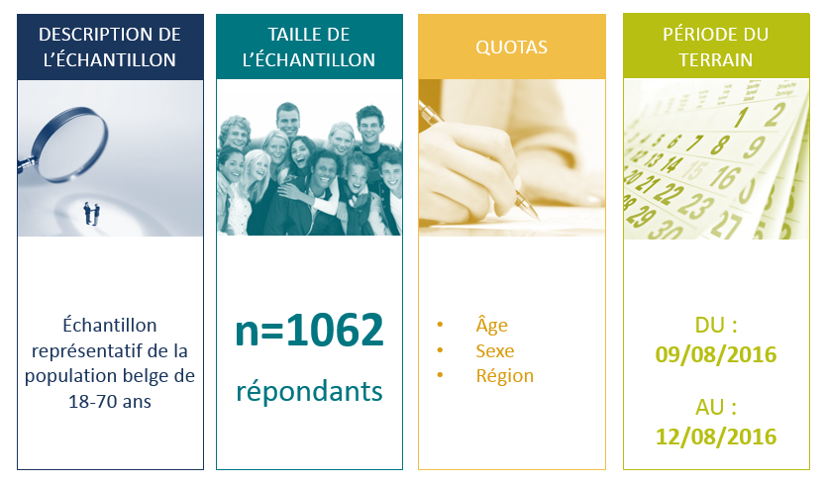
Enquête Ipsos
1
Source: IPSOS/CBC Banque
Notes:
La majorité des gens sont au courant de la problématique des pensions, mais misent surtout sur les produits d’épargne pour les aider à constituer leur bas de laine.
Idem pour l’épargna

Slide 11
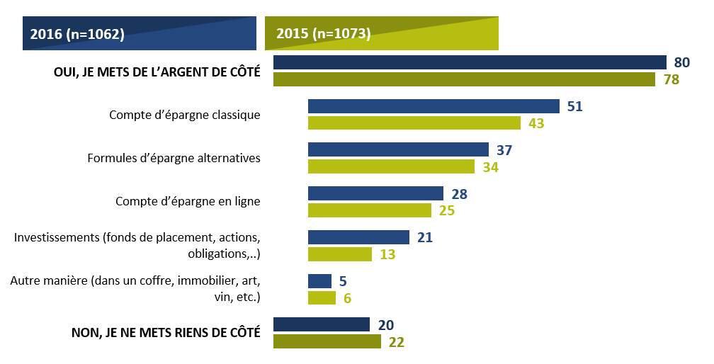
Les Belges économisent encore plus et s’ouvrent à la diversification
2
Source: IPSOS/CBC Banque
Notes:
4 Belges sur 5 mettent encore de l’argent de côté actuellement,
Leur portefeuille de solutions d’épargne s’est étendu :
le compte d’épargne classique augmente de 8%
les investissements sont devenus plus populaires + 8%
Cela témoigne d’une prise de conscience d’une partie de la population.
Il y a plus de diversification

Slide 12
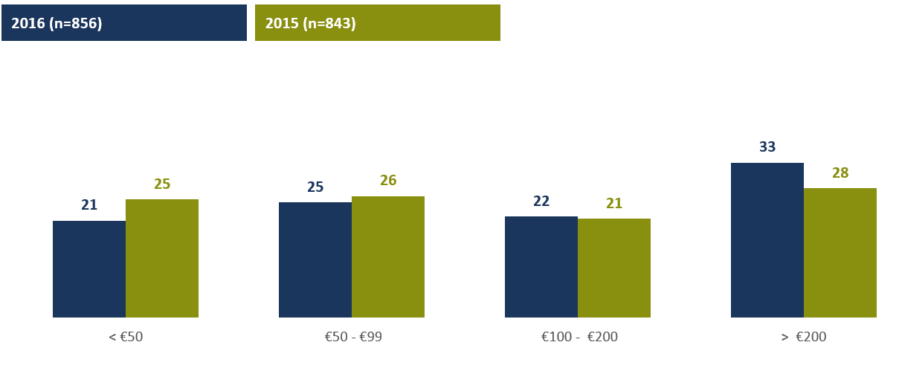
Montants mis de côté par mois
3
Source: IPSOS/CBC Banque
Notes:
En général, les Belges mettent plus de côté qu’en 2015, 1/3 mettant de côté plus de €200 par mois.
1/3 des Belges épargne plus de 200 par mois (+5% par rapport à 2015)
¼ de la population épargne moins de 50€ (-4%)
Les petits épargnants laissent le place aux plus grands.
Les nombre d’épargnant « moyens » reste très stable

Slide 13
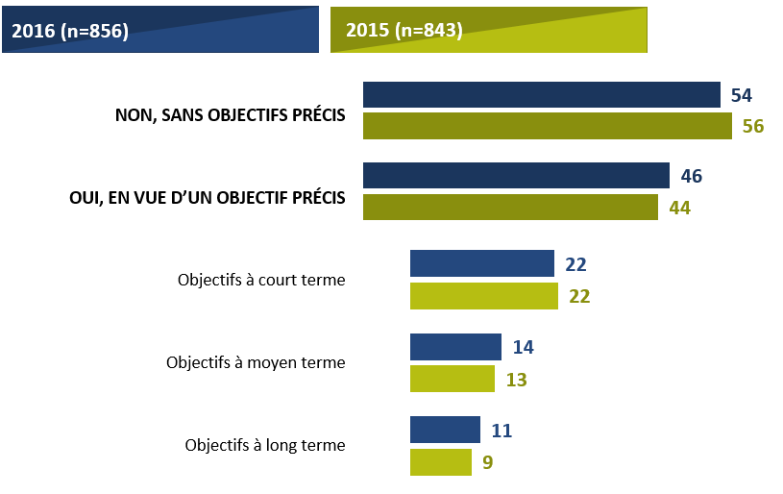
Objectifs et échéances liés à ces économies
5
Source: IPSOS/CBC Banque
Notes:
La moitié des épargnants ne mettent pas d’argent de côté en vue d’objectifs précis. Ceux qui mettent de l’argent de côté en vue d’objectifs précis, le font plutôt à court terme qu’à long terme.
Il y a encore une marge de progression.

Slide 14
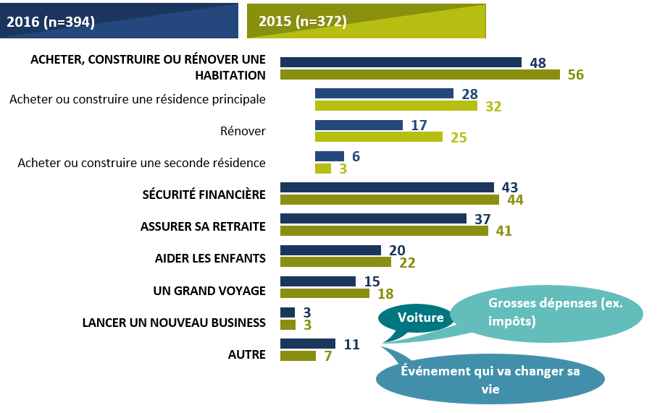
6
Objectifs liés à ces économies
Taux
Source: IPSOS/CBC Banque
Notes:
Le nombre d’épargnants pour acheter, construire ou rénover une habitation, a significativement baissé par rapport à 2015. Cela reste toutefois l’objectif numéro 1 pour mettre de l’argent de côté dans un but précis. Cette chute est surtout marquée dans l’épargne pour rénover.
Cette évolution récente peut s’expliquer par l’adaptation de la politique fiscale.
D’autres objectifs (plus petits) comme épargner pour acheter une voiture, pour des dépenses imprévues, pour un mariage, par exemple sont plus communs de nos jours. + 4%
Les objectifs des Belges sont à plus court terme

Slide 15
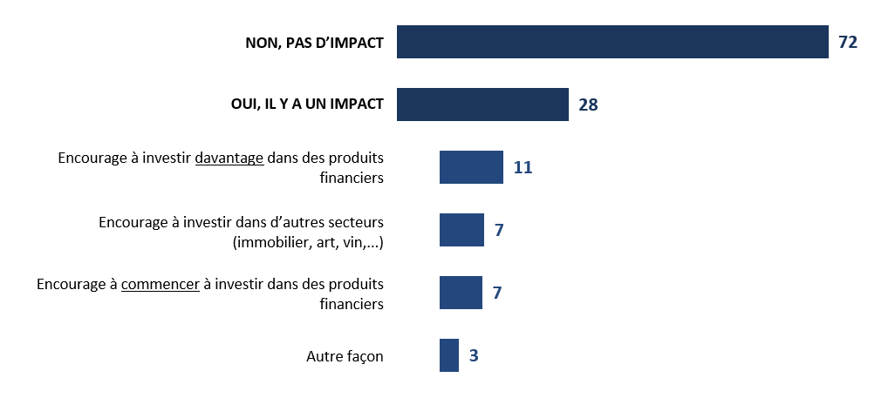
Impact taux d'intérêt actuels sur la gestion de l’argent
7
Source: IPSOS/CBC Banque
Notes:
72% de la population belge ne change pas son comportement d’épargne actuel suite aux taux d’intérêts actuellement au plus bas.
Les personnes indiquant que cela a un impact, sont encouragées à investir davantage dans des produits financiers.
Parmi ceux pour qui cela a un impact, 40% veulent investir plus et 25% sont prêts à commencer à investir.

Slide 16
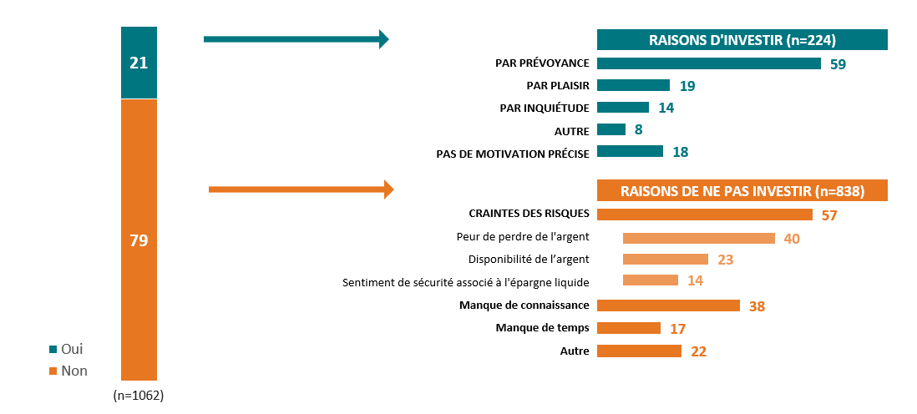
Raisons d’investir ou de ne pas investir
8
Source: IPSOS/CBC Banque
Notes:
4 Belges sur 5 n’investissent pas sur les marchés financiers actuellement, surtout par crainte des risques.
Le manque de connaissance est également bien présent.
Ceux qui investissent sur les marchés financiers, le font surtout par prévoyance pour anticiper des besoins futurs.

Slide 17
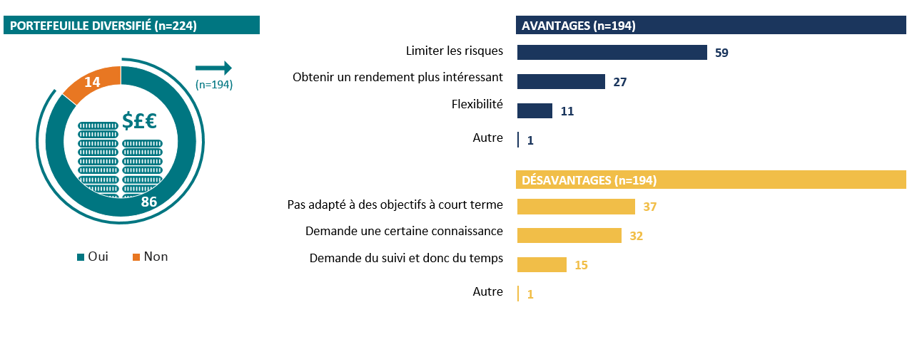
Avantages et désavantages de diversifier (I)
9
Taux
Source: IPSOS/CBC Banque
Notes:
Les investisseurs le font bien et avec prudence = 86% des investisseurs diversifient
La diversification du portefeuille est fréquente parmi les investisseurs et la limitation des risques en est le principal avantage.
Le caractère inadapté pour les objectifs à court terme et la demande d’une certaine connaissance, sont les principaux désavantages de la diversification.

Slide 18
Cartherine D’Hondt – Professeur à la Louvain School of Management
Comment le Belge gère-t-il ses économies?

Slide 19


Une majorité épargne & une minorité investit sur les marchés financiers
Beaucoup d’épargne en Belgique
Faible participation des investisseurs individuels sur les marchés financiers partout dans le monde
Une reorientation de l’épargne semble être amorcée
Notes:
Beaucoup d’épargne en Belgique
Rapport 2015 de la BNB
Faible participation des investisseurs individuels sur les marchés financiers partout dans le monde
Exemples:
48% des ménages US détiennent des actions en 2004 [Bucks et al. (2009)]
14% des français détiennent des actions en 2008; 8% en 2012; 6% en 2016 [baromètre TNS Sofres]
(on reviendra sur les raisons plus tard)
Accroissement des “investissements” (fonds de placement, actions, obligations,..)
Rapport 2015 de la BNB
Les particuliers commencent à orienter leur épargne vers des actifs + risqués pour pallier le manque de rendement des produits non risqués
surtout au profit des fonds d’investissement
Par exemple, Bucks et al. (2009) montrent qu’en 2004, seulement 48,6% des ménages américains détiennent des actions (de façon directe ou indirecte ). [Ce travail est mené à partir des résultats des enquêtes Survey of Consumer Finances sur le comportement financier des ménages américains en 2001 et en 2004. ] >>> publié dans Federal Reserve Bulletin
Selon le baromètre TNS Sofres/Banque Postale 8,3% des personnes de plus de 15 ans détenaient des actions en décembre 2012 (détention directe ou non) alors que ce pourcentage était de 13,8% en décembre 2008. [http://sofia.tns-sofres.com/ ] >>> extrait de Broihanne (2015)
Update: « Selon notre étude réalisée pour l'AMF, en 2016, les Français sont 6,2% à détenir des actions en direct, contre 6,6% un an plus tôt. » >>> site internet Sofres

Slide 20
72% de la population ne change pas son comportement d’épargne malgré les taux d’intérêt actuellement bas
Inertie dans le comportement
Une conséquence de la crise financière de 2008 ?
  Sur réaction
  Statuquo
Notes:
72% de la population ne change pas son comportement d’épargne malgré les taux d’intérêt actuellement bas. Certains sont encouragés à investir davantage dans des produits financiers.
Un héritage de la crise financière ?
Rapport 2015 de la BNB
Le patrimoine financier en 2015 est davantage orienté vers des produits moins risqués qu’à la fin 2007
Inertie (perte de confiance)
Méfiance persistante depuis 2008 relevée dans l’enquête qualitative
La littérature scientifique qui porte sur le comportement des investisseurs durant les crises financières met en évidence 2 réactions principales:
- La sur-réaction: on clôture les positions risquées et on se réfugie dans des actifs sans risque, avec une grande perte de confiance dans le système.
- Le statuquo: on attend que la tempête passe, on attend des signaux clairement positifs avant de repartir

Slide 21
Top 3 des raisons pour ne pas investir sur les marchés financiers
Craintes des risques & peur de perdre de l’argent
  Aversion à la perte
Manque de connaissance
  Etude de l’OCDE sur la « littératie financière » (2015)
    En moyenne, 1 personne sur 4 ne sait pas calculer un intérêt simple
Disponibilité de l’argent
Notes:
Craintes des risques & peur de perdre de l’argent
Cohérence avec les études scientifiques qui montrent une corrélation positive entre l’aversion à la perte & la probabilité de ne pas investir en actions
les investisseurs n’investissent pas sur les marchés financiers par crainte des pertes potentielles
Rôle de la confiance
➔ exacerbé par la crise financière?
Manque de connaissance
Cohérence avec les études scientifiques qui établissent des liens entre la participation aux marchés financiers et les compétences cognitives, la familiarité & l’expérience acquise
Etude de l’OCDE sur la littératie financière (2015) (+ de 17 pays, majoritairement européens)
En moyenne, 1 personne sur 4 ne sait pas calculer un intérêt simple
En moyenne, 4 personnes sur 10 ne comprennent pas le concept d’intérêts capitalisés
Disponibilité de l’argent / liquidité du placement
Rapport 2015 de la BNB
Les ménages aiment les instruments liquides, que ce soit dans le but de précaution ou dans l’attente de concrétiser des opportunités d’investissements financiers ou immobiliers
Dans la littérature académique, on explique le faible de taux de participation aux marchés financiers par la présence de couts fixes qui excluent les ménages les moins riches [Haliassos et Bertaut, 1995, Vissing-Jørgensen, 2003 ] MAIS aussi par l’aversion à la perte [Barberis, Huang et Thaler (2006), Dimmock et Kouwenberg (2010) ].
Pour Guiso et al. (2008), la confiance des individus, au sens de croyance dans la pérennité de l’économie, est indispensable à la participation aux marchés actions. Guiso et al. montrent que le taux de participation (directe) diffère d’un pays à l’autre16, indiquant un effet culturel non négligeable (voir Figure 3). Ils définissent la confiance comme la probabilité subjective que les individus attribuent à la possibilité d’être trompés. Celle-ci dépend d’éléments objectifs, comme la protection des investisseurs individuels par exemple, mais aussi d’éléments subjectifs propres aux individus, fortement liés à leur familiarité avec les marchés financiers, à leur éducation ou encore à leur religion.
Une littérature importante établit les liens entre la participation aux marchés d’actions et d’autres caractéristiques à forte composante génétique telles que l’aversion au risque (Charles et Hurst, 2003), les interactions sociales (Hong, Kubik et Stein, 2004), la confiance (Guiso, Sapienza et Zingales, 2008) ou encore les compétences cognitives (Grinblatt, Keloharju et Linnainmaa, 2012).
Le degré de participation est aussi expliqué par la familiarité et l’expérience acquise par les individus sur les marchés actions. Ces déterminants ont été évoqués par des travaux récents qui montrent également que des effets culturels ont un impact important sur l’investissement en actions.
NB: pour la capitalisation, 4/10 ne savent pas que la VF d’un intérêt capitalisé pendant 5 ans sera plus élevée que 5 fois la valeur d’un intérêt simple identique.

Slide 22
86% déclarent diversifier leurs investissements
Bonne nouvelle a priori
Résultat à creuser
  Etude de l’OCDE sur la « littératie financière » (2015)
  Littérature scientifique: diversification sous-optimale
    Biais de familiarité
    Diversification « naïve »
    Préférence pour les titres « jackpots »
Notes:
Question: Diversifiez-vous vos investissements (placements, actions, obligations) ?
Etude de l’OCDE sur la littératie financière (2015)
+30% des répondants ne comprennent pas le concept de diversification du risque
Littérature scientifique
Les portefeuilles des investisseurs particuliers ne contiennent pas plus de 5 titres en moyenne (détention directe)
La médiane est souvent proche de 3
Littérature scientifique
La diversification sous-optimale des investisseurs individuels prend différentes formes:
Biais de familiarité (biais local, régional, national; biais « employeur »)
Diversification « naïve » dans le sens où elle est indépendante du couple rendement-risque
Préférence pour les titres « jackpots » (fortes asymétries dans leurs rentabilités – potentiel de gains élevés avec une probabilité faible)
La diversification sous-optimale des portefeuilles individuels prend différentes formes. En premier lieu, les investisseurs, sujets au biais de familiarité (Huberman, 2001), détiennent dans des proportions trop importantes des titres de sociétés dont les sièges sociaux sont situés à proximité de leur domicile (« biais local », par exemple, Coval et Moskowitz, 1999, 2001, Ivkovi´c et Weisbenner, 2005, Massa et Simonov, 2006), ou de sociétés de leur pays (« biais national », par exemple, Kilka et Weber, 2000, Grinblatt et Keloharju, 2001, Bodnaruk, 2009). Dans la même veine, cette croyance dans une meilleure connaissance de ce qui semble familier par rapport à ce qui l’est moins conduit au « biais employeur », c’est-à-dire à investir en proportion excessive dans des titres de la société qui emploie l’individu (Benartzi, 2001).
En second lieu, la diversification des portefeuilles individuels est sous-optimale parce qu’elle est « naïve » en référence à l’étude de Benartzi et Thaler (2001). (au sens où elle apparaît indépendante du couple rentabilité-risque proposé. )
En dernier lieu, les portefeuilles individuels contiennent peu de lignes et privilégient les titres présentant de fortes asymétries (skewness) dans leurs rentabilités. Plus précisément, les investisseurs sont attirés par les titres à skewness positive, c’est-à-dire des titres qui, à l’instar de loteries, offrent des potentiels de « jackpots » avec de faibles probabilités. De tels titres sont, la plupart du temps, associés à des prix faibles et à des variances de rentabilité élevées (Mitton et Vorkink, 2007).
Pour conclure sur la diversification insuffisante, il faut préciser que les études des portefeuilles individuels présentées ci-dessus concernent la gestion en direct. Les investisseurs individuels ont également recours à des supports d’épargne collective dont le degré de diversification est élevé puisque la gestion est réalisée, dans le cadre d’un mandat, par un professionnel (Plan d’épargne entreprise, OPCVM, assurance-vie,…). Dans ces situations, les choix d’allocations sont largement soumis à des contraintes réglementaires visant précisément à une diversification optimale.
Contrairement à ce que prédit la théorie du portefeuille de Markowitz (1952, 1959), les portefeuilles détenus par les investisseurs individuels ne sont pas diversifiés. Lease et al. (1974), Blume et Friend (1975), puis Kelly (1995) sont les premiers à illustrer ce point. De nombreux travaux plus récents ont démontré sur une importante base de données de transactions d’investisseurs individuels US6, que les portefeuilles ne contiennent pas plus de 5 titres en moyenne (Odean 1999, Mitton et Vorkink 2007, Kumar 2007, Goetzman et Kumar 2008). Cette diversification insuffisante a été documentée partout dans le monde, par exemple en Suède par Calvet et al., 2007, et, pour la France, sur des données couvrant la période 1999-2006 par Broihanne, Merli, Roger (2015). En particulier, la médiane du nombre d’actions détenues dans le portefeuille des investisseurs individuels français varie de 3 à 4 sur la période (moyennes entre 5,5 et 6,8).

Slide 23
Digitalisation de la relation banque-client
      Le recours à internet s’inscrit dans l’ordre des choses
      - Avantage: accès à l’information facile, rapide & flexible
      - Inconvénient: investisseurs « do-it-yourselfers »
      ° Peut exacerber le biais de sur confiance (excès de confiance)
      * Illusion de connaissance
      * Illusion de contrôle

Slide 24
Quel rôle pour le banquier dans ce contexte?
Xavier Falla, Directeur Général – Marché des Particuliers de CBC
Notes:
Comme Catherine l’a expliqué…
Nous voyons parfaitement bien…
Nous en revenons aux tables rondes dont je parlais en introduction, la banque et surtout le banquier ont un role essentiel.
Notre enquête Ipsos comportait d’ailleurs un troisième volet précisément sur les attentes du Belge par rapport à leur banque.

Slide 25
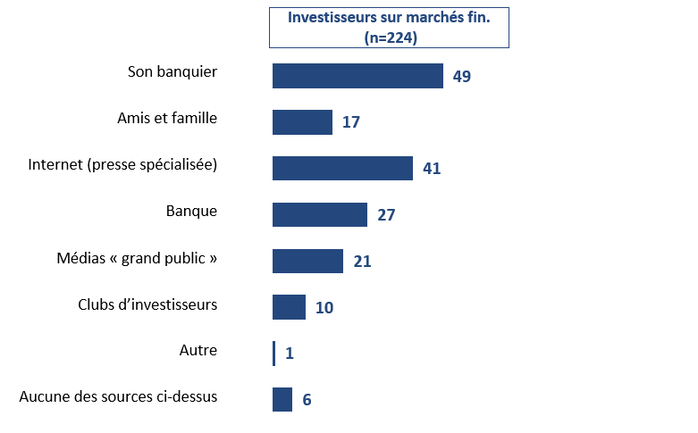
Sources d’informations privilégiées en termes d’investissements financiers (I)
1
Source: IPSOS/CBC Banque
Notes:
Parmi les Belges qui investissent actuellement, le banquier personnel et la presse spécialisée sur internet, sont les deux sources d’informations privilégiées en termes d’investissements.
Suivent l’institution bancaire et ensuite les médias.
La place du banquier reste primordiale

Slide 26
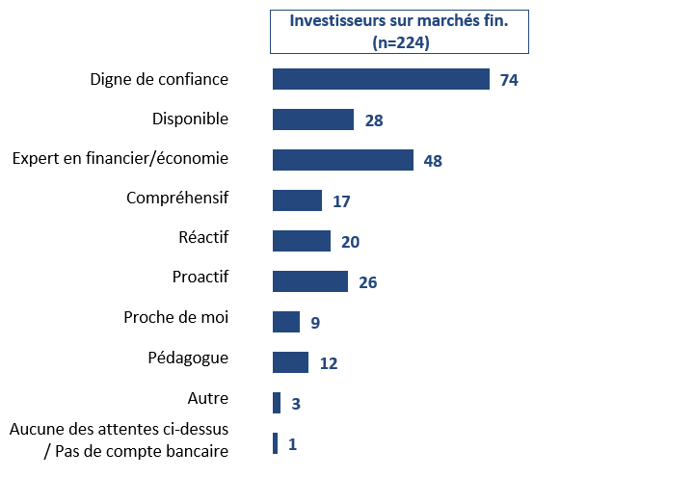
Attentes des investisseurs vis-à-vis de leur banquier (I)
2
Source: IPSOS/CBC Banque
Notes:
Les investisseurs sur les marchés financiers sont exigeants vis-à-vis de leur banquier surtout en ce qui concerne l’expertise dans le domaine financier ou l’économie, et son rôle proactif et pédagogique.
La relation avec le banquier est bien plus essentielle que celle avec la banque en général.
La perception de la banque passe par le banquier.
Les clients ont confiance en leur banquier, pas forcément en leur banque en général.
Le contact humain reste essentiel.

Slide 27
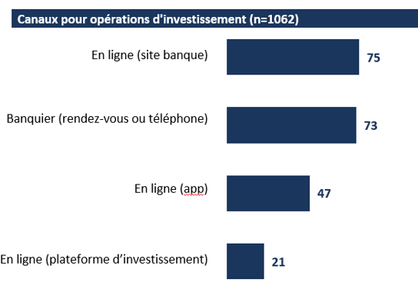
Canaux privilégiés des Belges pour leurs finances
3
Source: IPSOS/CBC Banque
Notes:
Le site de la banque et le contact personnel avec le banquier sont les canaux privilégiés pour les opérations d’investissement.
Pour leurs opérations d’investissement, les Belges se rendent autant chez leur banquier (73%) que sur le site internet de leur banque (75%)

Slide 28
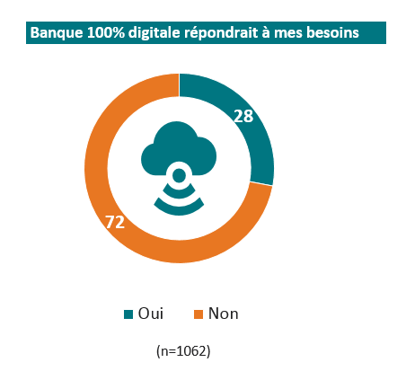
Intérêt du Belge pour une banque 100% digitale
4
Source: IPSOS/CBC Banque
Notes:
Une banque 100% digitale ne satisferait que 28% des Belges. → cohérence avec notre stratégie 2020 + positionnement omnicanal + ouverture d’agences (à contre courant du paysage bancaire).
La relation avec le banquier est bien plus essentielle que celle avec la banque en général.
La perception de la banque passe par le banquier.
Les clients ont confiance en leur banquier, pas forcément en leur banque en général.
Le contact humain reste essentiel.

Slide 29
Conclusion
4 enseignements renforcés dans un contexte mouvementé:
Le Belge prend progressivement conscience de l’opportunité d’investir en complément de son épargne
L’investisseur a le réflexe de bien diversifier ses placements
Le Belge a conscience de la valeur ajoutée du conseil et le rôle du conseiller reste central
Le digital est perçu comme un complément à l’humain mais pas une fin en soi
Source: IPSOS/CBC Banque
Notes:
Allusion aux tables rondes pour mentionner que les résultats se recoupent avec IPSOS.
Besoin de relationnel, de confiance, de proactivité, de pédagogie, d’écoute, etc = comportement, relation 1to1 = primordial
Pas de changement d’attitude par rapport aux taux bas ; il y a un certain fatalisme, ils se sont fait à l’idée
Importance de la combinaison digital – humain = exigence plus grande encore pour l’humain car le digital libère du temps pr le conseil 1to1 et le suivi + digital perçu avec beaucoup d’exigences, doit être irréprochable pr les opé du quotidien
NB : des mentions aux tables rondes devront être faites pendant les slides IPSOS aussi de temps en temps pour montrer que les 2 se recoupent.

Slide 30
^{Plus d’informations sur}
www.cbc.be/observatoiredelepargne

Slide 31
Avez-vous
des questions?

